Slide 1
SUPLEMEN JARKOM

Slide 2
Skala Jaringan Komputer
PAN (Personal Area Network)
LAN (Local Area Network)
MAN (Metropolitan Area Network)
WAN (Wide Area Network)
Internetwork

Slide 3
PAN
Jaringan Komputer yang digunakan untuk komunikasi antar komputer yang berada dekat dengan satu orang personal.
Perangkat: personal computer (PC), printer, mesin faks, telepon, PDA, scanner, video game console dan lain sebagainya.
Teknologi: USB, Firewire, Bluetooth, Infrared, dst.

Slide 4
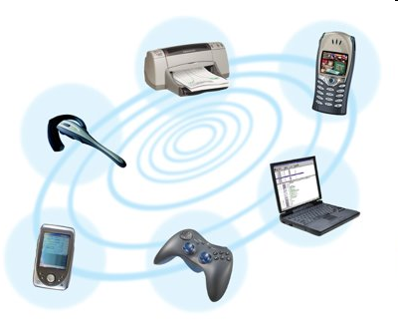
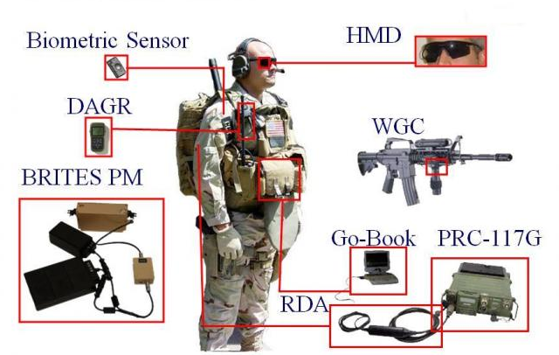
PAN

Slide 5
LAN
Jaringan Komputer yang dibatasi oleh area yang relatif kecil, umumnya dibatasi oleh area lingkungan.
Contoh jaringan sebuah kantor pada sebuah gedung, atau tiap-tiap ruangan pada sebuah sekolah.
Biasanya jarak antar node tidak lebih jauh dari sekitar 200 m

Slide 6
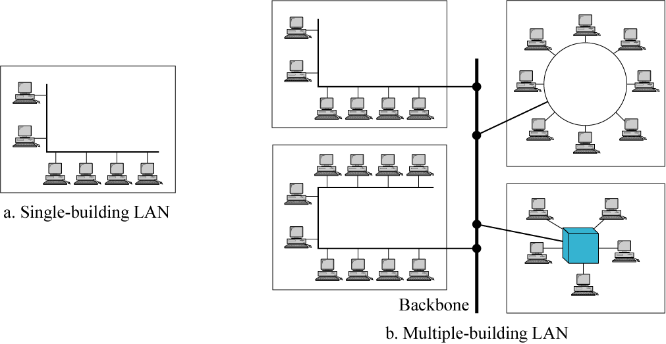
LAN

Slide 7
MAN
Meliputi area yang lebih besar dari LAN
  Misalnya antar gedung dalam suatu daerah (wilayah seperti propinsi atau negara bagian).
Jaringan ini menghubungkan beberapa buah jaringan kecil ke dalam lingkungan area yang lebih besar.
Contoh yaitu: jaringan beberapa kantor cabang sebuah bank didalam sebuah kota besar yang dihubungkan antara satu dengan lainnya

Slide 8
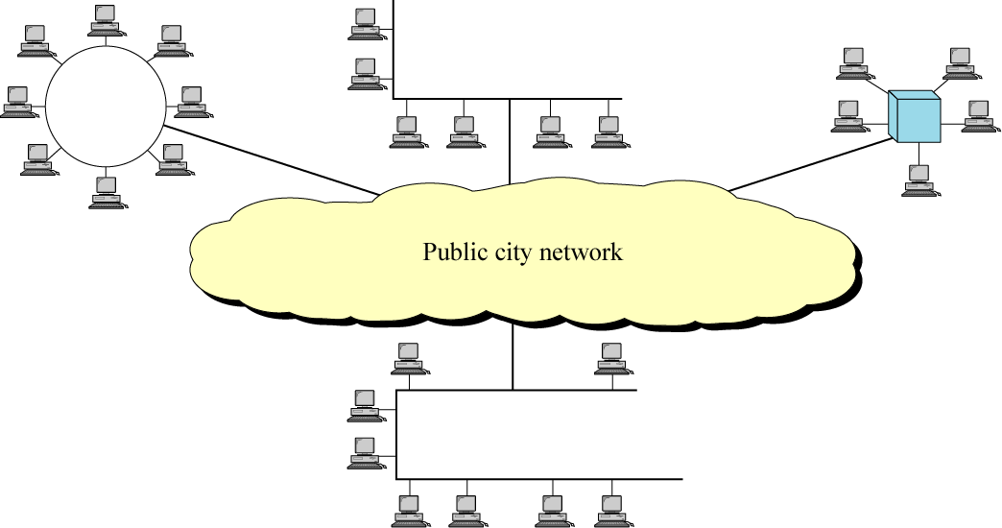
MAN

Slide 9
WAN
Jaringan yang biasanya sudah menggunakan media wireless, sarana satelit ataupun kabel serat optic, karena jangkauannya yang lebih luas, bukan hanya meliputi satu kota atau antar kota dalam suatu wilayah, tetapi mulai menjangkau area/wilayah otoritas negara lain.
Sebagai contoh jaringan komputer kantor City Bank yang ada di Indonesia ataupun yang ada di negara lain, yang saling berhubungan, jaringan ATM Master Card, Visa Card atau Cirrus yang tersebar diseluruh dunia dan lain-lain.
WAN lebih rumit dan sangat kompleks bila dibandingkan LAN maupun MAN.
  Menggunakan banyak sarana untuk menghubungkan antara LAN dan WAN kedalam komunikasi global seperti internet
  Antara LAN, MAN dan WAN tidak banyak berbeda dalam beberapa hal, hanya lingkup areanya saja yang berbeda satu diantara yang lainnya

Slide 10
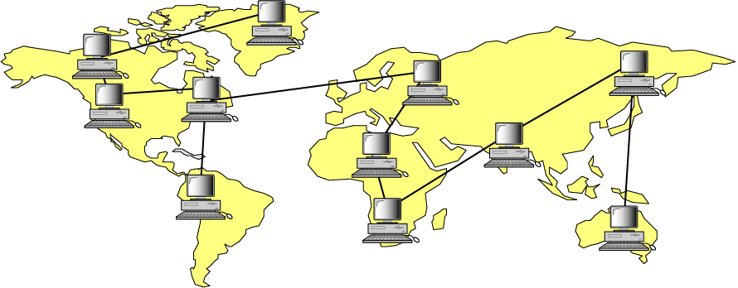
WAN

Slide 11
Internetwork
Internetwork merupakan interkoneksi multi jaringan komputer melalui teknologi routing menggunakan router.
Internet merupakan internetwork yang menghubungkan berbagai jaringan komputer di bumi.

Slide 12
ICMP
(Internet Control Message Protocol)
DEFINISI
Merupakan standart protocol yang menyediakan kemampuan pengiriman pesan dalam IP.

Slide 13

ECHO dan ECHO REPLY
Merupakan ICMP messages yang digunakan untuk mendeteksi host tersebut online pada jaringan atau tidak. Contoh: PING command.
Ilustrasi
host
host destination
Echo
Echo reply

Slide 14
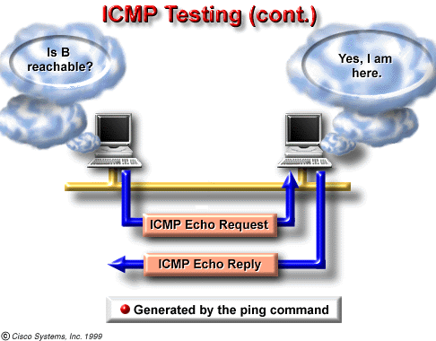
172.30.1.20
172.30.1.25

Slide 15
FORMAT PING COMMAND
ping [-switches] host [size [packets]]
Keterangan:
• switches: Merupakan macam – macam pilihan ping.
• host: Tujuan, bisa berupa IP address atau yang lainnya.
• size: Ukuran data dalam 1 packet.
• packets: Jumlah packet yang dikirim.

Slide 16
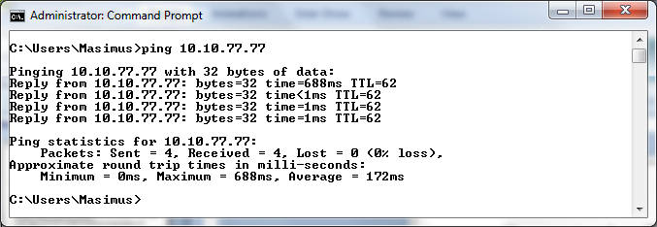
Contoh Ping
Ping ke 10.10.77.77 menghasilkan :

Slide 17
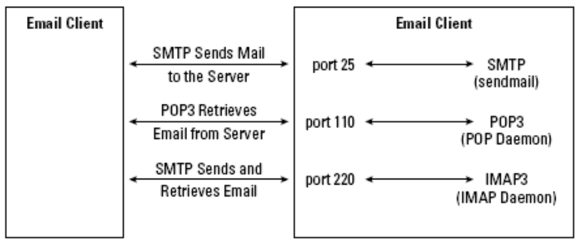
Protocol E-mail
Beberapa protokol yang terlibat dalam pengiriman e-mail: SMTP dan POP (POP3) atau IMAP
SMTP
  Simple Mail Transfer Protocol
  Digunakan untuk pengiriman e-mail antar server
E-mail client mengambil e-mail dari server menggunakan protokol POP (POP3) atau IMAP

Slide 18
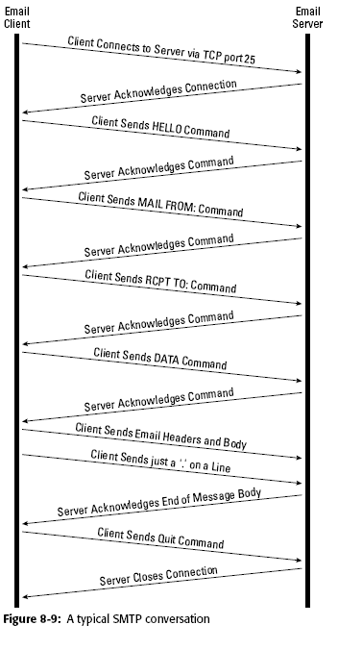
Tipikal SMTP conversion

Slide 19
POP (POP3)
POP = Post Office Protocol
Digunakan untuk mengambil e-mail dari server
Versi paling akhir: POP3
Beberapa e-mail client (contoh: Mozilla Thunderbird) akan menghapus e-mail dari server setelah e-mail didownload ke workstation client
POP3 tidak dapat digunakan untuk (tidak mensupport) pengiriman e-mail

Slide 20
IMAP
IMAP = Internet Message Access Protocol
Protokol untuk mengakses e-mail yang ada di remote server
E-mail tetap berada di server
User dapat mengakses e-mail lebih dari satu client
IMAP sering digunakan untuk remote file server
Fiturnya mirip POP3 tetapi lebih efisien dan kinerja pada bandwidth kecil lebih baik

Slide 21
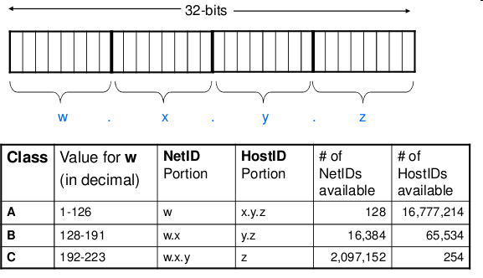
IPv4 : Netmask
Disebut juga subnetmask
Pada pengalamatan jaringan, Selain IP Address, subnetmask juga harus dikonfigurasi.
Subnet Mask mempunyai panjang 32 bit, sama seperti IP Address

Slide 22
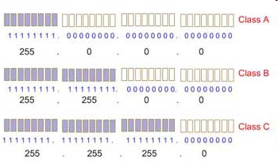
IPv4: Netmask
Ada tiga pengelompokan besar subnet mask :
  255.0.0.0
  255.255.0.0
  255.255.255.0.
Pada classfull Addressing:
  Class A, semua nomor IP dengan subnetmask 255.0.0.0
  Class B, semua nomor IP dengan subnetmask 255.255.0.0
  Class C, semua nomor IP dengan subnetmask 255.255.255.0

Slide 23
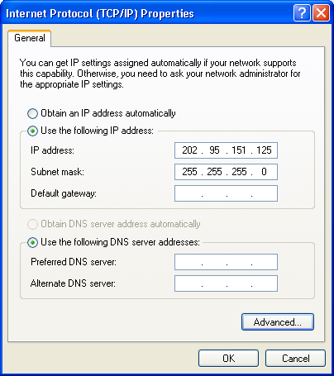
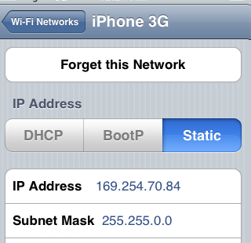
Alamat IP dan Netmask
Pengalamatan IP merupakan Gabungan nomor IP dan Netmask
Penulisan umum adalah sebagai berikut :
  IP : 100.5.11.12
  Netmask : 255.0.0.0
  IP : 169.254.70.84
  Netmask : 255.255.0.0
  IP : 202.95.151.125
  Netmask : 255.255.255.0

Slide 24
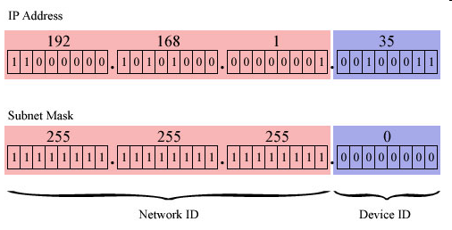
Kegunaan Subnetmask
IP adddress terdiri dari dua bagian : Network Identifier dan Host Identifier.
Bagaimana menentukan mana Bagian Host dan Mana bagian Network.
Untuk mengetahui bagian dari Network Identifier dan Host Identifier dilakukan perbandingan antara subnet mask dan IP address bit per bit.
  Bagian yang bernilai “1” pada subnet mask adalah network identifier dan bagian yang bernilai “0” merepresentasikan host identifier

Slide 25
Unicast – MultiCast - Broadcast
Dalam penggunaan,kelompok komunikasi IP dapat dikategorikan sebagai unicast, broadcast, or multicast.
Kategori IP berdasarkan kelompok komunikasi :
  one-to-one (unicast)
  one-to-many (multicast)
    Class D jangkauan multicast addresses adalah 224.0.0.0 sampai 239.255.255.255
  one-to-all (broadcast)
    Class C dengan ID network 192.168.1.0 subnet mask 255.255.255.0 mempunyai broadcast address 192.168.1.255.
    Class B dengan ID network of 172.16.0.0, subnet mask 255.255.0.0, mempunyai broadcast 172.16.255.255.
    Class A dengan ID network 10.0.0.0, subnet mask 255.0.0.0, mempunyai broadcast 10.255.255.255.

Slide 26
Broadcast
Alamat IP digunakan untuk mengirim atau menerima informasi ke dan dari host yang ada pada suatu jaringan.
Bagaimana jika suatu host ingin mengirim paket kepada seluruh host yang ada pada jaringannya? Tidak efisien jika host tersebut harus membuat replikasi paket sebanyak jumlah host tujuan, padahal isi paket-paket tersebut sama.
Dibuat konsep broadcast address.
  Host cukup mengirim ke alamat broadcast, maka seluruh host yang ada pada network akan menerima paket tersebut .
  Konsekuensinya, seluruh host pada jaringan yang sama harus memiliki broadcast address yang sama dan alamat tersebut tidak boleh digunakan sebagai nomor IP untuk host tertentu

Slide 27
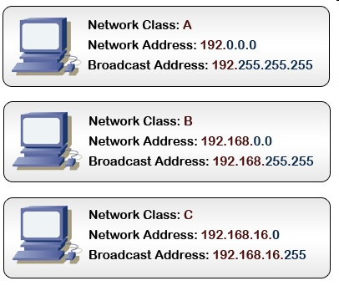
Broadcast
Nomor IP Broadcast adalah nomor IP terakhir pada jaringan yaitu :
  255.255.255.255
  untuk seluruh network
  xxx.255.255.255
  untuk jaringan kelas A
  xxx.xxx.255.255
  untuk jaringan kelas B
  xxx.xxx.xxx.255
  untuk jaringan kelas C

Slide 28
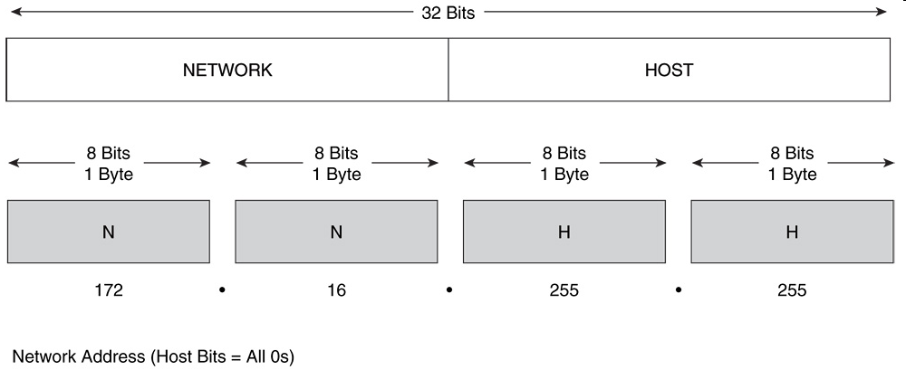
Alamat Broadcast
Nomor Broadcast biasanya adalah nomor terakhir IP pada suatu jaringan (Segment host yang nilai bitnya 1)
  Alamat Jaringan 192.168.16.0
  Netmask 255.255.255.0
  Maka Alamat Broadcast = 192.168.16.255
  Alamat Jaringan 172.16.0.0
  Netmask 255.255.0.0
  Maka Alamat Broadcast = 172.16.255.255

Slide 29
Network ID atau Alamat Network
Host/Komputer pada sebuah jaringan pada dasarnya hanya bisa berkomunikasi secara langsung dengan perangkat yang satu jaringan dengan komputer tersebut. NetID harus sama.
Subnet mask menentukan bagian dari NetworkID dan bagian untuk porsi nomor komputer/host
Biasanya semua yang bernilai 0 pada pengalamatan jaringan itulah yang disebut NetworkID (Tapi tidak selalu)
Peralatan jaringan layer 3, Routers menggunakan NetworkID ketika dia akan memforward data ke Jaringan yang lain

Slide 30
Penggunaan Subnet Mask
Subnet mask merupakan alat yang dipakai untuk melihat bagian dari NetID dan HostID.
Untuk melihat NetID pada jaringan dilakukan operasi AND antara Netmask dan IP Address
Misal :
  10.252.240.6 Netmask 255.255.255.0
  Konversi menjadi biner dan AND-kan
  00001010.11111100.11110000.00000110
  11111 111.11111 111.11111111.00000000 AND
  00001010.11111100.11110000.00000000
  Jadi NetID atau alamat jaringannya adalah 10.252.240.0

Slide 31
Latihan
Tentukan Mana yang satu jaringan mana yang tidak ?
  10.252.230.3 netmask 255.255.240.0
  10.252.240.6 Netmask 255.255.240.0
  10.252.220.6 Netmask 255.255.192.0
  10.252.223.250 netmask 255.255.192.0

Slide 32
Jawab
IP dan Netmask dijadikan binar
Hasil binari IP dan Netmask di-AND-kan
Hasilnya jika sama maka satu jaringan, jika tidak berarti lain jaringan
Hasilnya bisa juga dianggap sebagai NetID masing-masing jaringan

Slide 33
10.252.240.6 Netmask 255.255.240.0
00001010.11111100.11110000.00000110
11111111.11111111.11110000.00000000
00001010.11111100.11110000.00000000
10.252.230.3 netmask 255.255.240.0
00001010.11111100.11100110.00000011
11111111.11111111.11110000.00000000
00001010.11111100.11100000.00000000
10.252.223.250 netmask 255.255.192.0
00001010.11111100.11011111.11111010
11111111.11111111.11000000.00000000
00001010.11111100.11000000.00000000
10.252.220.6 Netmask 255.255.192.0
00001010.11111100.11011100.00000110
11111111.11111111.11000000.00000000
00001010.11111100.11000000.00000000

Slide 34
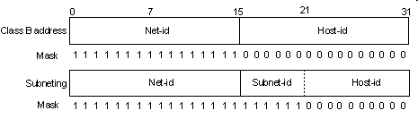
Subnetting
Subnetting biasa disebut juga Variable Length Subnet Mask (VLSM)
Pembagian jaringan besar ke dalam jaringan yang kecil-kecil disebut sebagai subnetting dilakukan dengan cara memodifikasi subnetmask default.

Slide 35
Manfaat Subnetting
Pada jaringan :
  Kelas C → Terdapat 254 host/komputer yang terkoneksi dalam satu jaringan
  Kelas B → Terdapat 65.534 host/komputer yang terkoneksi dalam satu jaringan
  Kelas A → Terdapat 16.777.214 host/komputer yang terkoneksi dalam satu jaringan
Semakin banyak host terkoneksi terjadi traffic yang semakin besar pada jaringan tersebut.
  Sebuah LAN dengan 254 host akan memiliki performansi yang kurang baik dibandingkan dengan LAN yang hanya mempunyai 62 host.
  Pemecahan yang paling sederhana adalah memecah menjadi 2 atau lebih LAN.
  Pembagian ini disebut subnetting

Slide 36
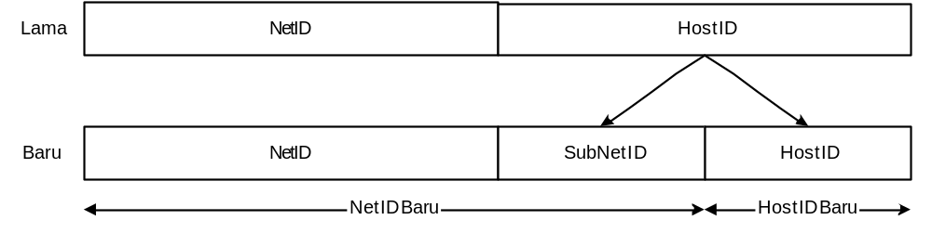
Pembentukan Subnet
Konsep subnetting adalah membagi jaringan besar tunggal ke dalam subnet-subnet (sub-sub jaringan).
proses dilakukan dengan memakai sebagian bit hostID untuk membentuk subnetID dengan mengurangi jumlah bit HostID.
  Dengan demikian jumlah bit yang digunakan untuk HostID menjadi lebih sedikit.
Semakin panjang subnetID, jumlah subnet yang dibentuk semakin banyak, namun jumlah host dalam tiap subnet menjadi semakin sedikit.

Slide 37
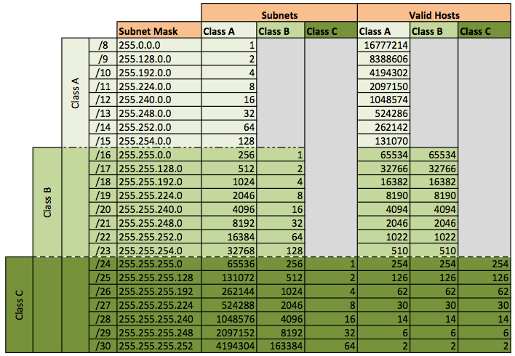

Slide 38
Pembentukan subnetting
Terdapat dua cara pembentukan sub sub network :
  Pembentukan berdasarkan jumlah jaringan
    Dibentuk berdasarkan kebutuhan jumlah jaringan pada suatu institusi
  Pembentukan berdasar jumlah host
    Dibentuk berdasarkan jumlah komputer yang terkoneksi pada suatu jaringan
Dapat dilakukan dengan memecah jaringan menjadi jaringan yang lebih kecil dengan cara mengubah subnetmask yang ada.

Slide 39
Contoh Cara 1.
Misal suatu institusi ingin membentuk 16 jaringan kecil dari satu jaringan besar, Misal NetID awal adalah 192.168.30.0/24
Cara :
NetID : 192.168.30.0
Subnetmask : 255.255.255.0 → 11111111.11111111.11111111.00000000
Tentukan biner dari kebutuhan jaringan : 16 -1 = 15 → 1111
Hitung jumlah bit yang dibutuhkan : jumlah bit 4
Pada subnetmask, jumlah sisa bit dibuat 0, yaitu:
jumlah 0 subnetmask lama – jumlah bit
Jumlah 0 subnetmask lama 8-4 menjadi 4 :
diperoleh 11111111.11111111.11111111.11110000
Subnetmask baru menjadi : 255.255.255.240

Slide 40
Contoh Cara 1.
Pembagian tersebut akan membuat jumlah host yang terkoneksi ke jarinan berkurang, awal host terkoneksi sebanyak 254, setelah subnetmask baru host terkoneksi hanya 14 host
    Dari jumlah subnetmask yang bernilai 0 sebanyak tiga digit dijadikan 1 semua dikonversi ke desimal dikurangi 1 :
    0000 → 1111 -> 15-1
Dengan teknik dapat dialokasikan IP address kelas C menjadi ??? jaringan dengan masing-masing jaringan ??? host

Slide 41
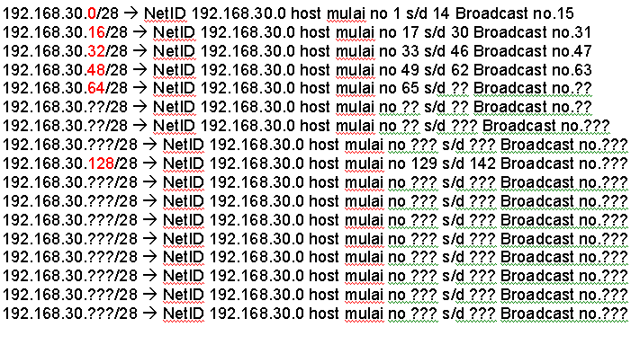
Jaringan yang terbentuk adalah :
Sebagai latihan, isikan dengan nilai yang benar!

Slide 42
Contoh Cara 2.
Misal suatu institusi ingin jumlah host dalam satu jaringan adalah 25 host, Jika awal NetID adalah 192.168.30.0/24, maka
Ubah IP dan netmask menjadi biner
IP : 192.168.30.0 → 11000000.10101000.00011110.00000000
Netmask : 255.255.255.0 →11111111.11111111.11111111.00000000
Hitung kebutuhan host dalam biner dan tentukan banyaknya digit dalam biner.
Kebutuhan host 25 → 11001 → 5 digit.
Modifikasi subnetmask dengan hanya menyisakan angka 0 sebanyak jumlah digit biner host
Hasil modifikasi subnetmask : 11111111.11111111.11111111.11100000
Netmask baru jaringan : 255.255.255.224

Slide 43
Contoh Cara 2.
Pembagian tersebut akan membuat jumlah host yang terkoneksi ke jaringan menjadi sesuai kebutuhan.
  awal host terkoneksi sebanyak 254, setelah subnetmask baru host terkoneksi hanya 30 host
  Dari jumlah subnetmask yang bernilai 0 sebanyak lima digit dijadikan 1 semua dikonversi ke desimal dikurangi 1 :
  00000 → 11111 → 31 - 1 = 30
Dengan teknik ini dapat dialokasikan IP address kelas C menjadi ??? jaringan dengan masing-masing jaringan ??? host

Slide 44
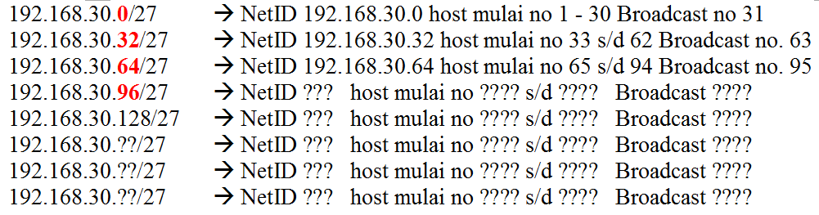
Jaringan yang terbentuk adalah :
Sebagai latihan, isikan dengan nilai yang benar!

Slide 45
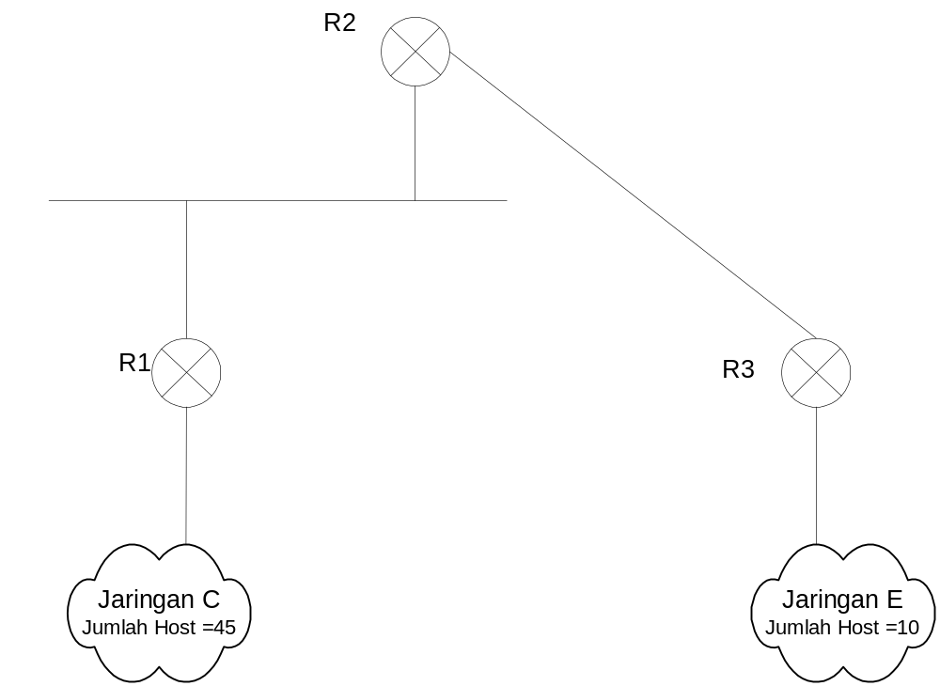
Latihan
10.252.0.0/16
Berdasarkan kasus di atas
berikan penomoran IP yang paling efisien

Slide 46
Jawab
Jumlah Jaringan :
  Jaringan C : 46
  Jaringan E : 11
  Jaringan R1-R2 : 2
  Jaringan R2-R3 : 2
Jaringan Terbesar : 46 = 101110 = 6 bit
Netmask baru (berdasarkan kebutuhan bit yang terbesar kemudian disisakan 6 bit yang berisi nilai 0 dari kanan ke kiri)
  11111111.11111111.11111111.11000000
Jaringan baru :
10.252.0.0/26 10.252.0.128/26
10.252.0.64/26 10.252.0.224/26

Slide 47
Jawab
10.252.0.0/26 → Digunakan utk Jar C
10.252.0.64/26
10.252.0.192/26
10.252.0.128/26
Belum dipakai, direncakan dipakai untuk Jaringan yang tersisa

Slide 48
Jawab
Jaringan E dengan host 11 → 1011
Netmask untuk jaringan E adalah :
  11111111.11111111.11111111.11110000
Network 10.252.0.64/26 dipecah menjadi 4 bagian sesuai kebutuhan yang paling efisien dari jaringan E yang hanya terdiri dari 11 Host.
  10.252.0.64/28 → Sebagai NetID jaringan E
  10.252.0.79/28
  10.252.0.94/28
  10.252.0.109/28
Belum dipakai direncakan dipakai untuk Jaringan yang tersisa

Slide 49
Jawab
Jaringan R1-R2 dan R2-R3 dengan Host 2 → 10₂
Netmask baru untuk jaringan dengan host 2
  11111111.11111111.11111111.11111100
Jaringan 10.252.0.79/28 dipecah
  10.252.0.48/30
  10.252.0.52/30
  10.252.0.56/30
  10.252.0.60/30

Slide 50
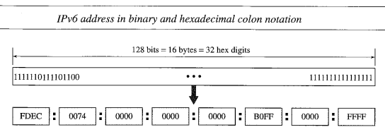
IP versi 6
IPv6 terdiri dari 128 bit.
128 bit ini dibagi menjadi 8 bagian, dimana masing-masing bagian terdiri dari 16 bit

Slide 51
Notasi IPv6
Contoh IPv6 adalah 2001:0db8:85a3:0000:0000:8a2e:0370:7334
Masing-masing group terdiri dari 4 digit hexadesimal.
Group yang semua bitnya 0 bisa dituliskan dengan 1 digit 0 saja atau tidak dituliskan sama sekali, diberi tanda titik dua saja.

Slide 52
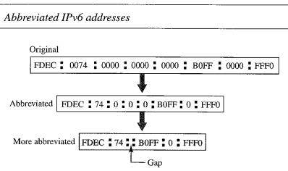
Contoh penulisan alamat IPv6 dengan menyingkat

Slide 53
Contoh
Berapakah alamat original untuk alamat berikut?
0 : 15 : : 1 : 12 : 1213
JAWAB :
0000:0015:0000:0000:0000:0001:0012:1213

Slide 54
Penulisan di URL
http://[2001:0db8:85a3:08d3:1319:8a2e:0370:7348]/
Mengandung nomor port : https://[2001:0db8:85a3:08d3:1319:8a2e:0370:7344]:443/

Slide 55

Format Header IPv6

Slide 56
Format IPv6
Version - version 6 (4-bit IP version).
Traffic class - packet priority (8 bits). Priority values dibagi menjadi : trafik bila source menyediakan congestion control dan non-control trafic.
Flow label - QoS management (20 bits). Pada dasarnya dibuat untuk memberikan servis pada real-time application, tapi biasanya tidak digunakan.
Payload length - payload length dalam bytes (16 bits). Saat diset 0, maka artinya jumbo payload → max 4GiB
Next header – Spesifikasi protokol berikutnya yang dienkapsulasi. Misal IPv4 protocol(8 bits).
Hop limit - menggantikan time to live pada IPv4 (8 bits). Menunjukkan hop (bukan waktu)
Source and destination addresses - 128 bits masing-masing

Slide 57
IPv4 & IPv6 Header Comparison
IPv4 Header
IPv6 Header
Version | IHL | Type of Service | Total Length
Identification |  |  | Flags | Fragment Offset
Time to Live |  | Protocol | Header Checksum
Source Address
Destination Address
Options |  |  |  |  | Padding
Version | Traffic Class | Flow Label
Payload Length |  |  | Next Header | Hop Limit
Source Address
Destination Address
- field’s name kept from IPv4 to IPv6
- fields not kept in IPv6
- Name & position changed in IPv6
- New field in IPv6
Legend

Slide 58
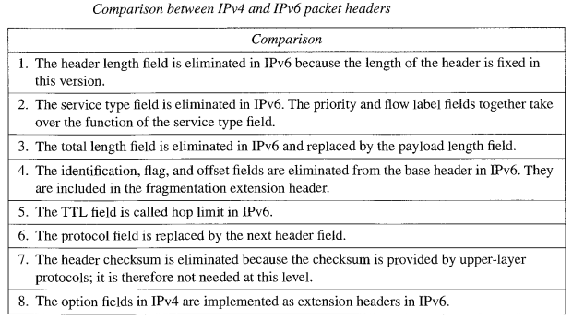
IPv4 versus IPv6

Slide 59
IPv6 Address diklasifikasikan menjadi 3 tipe:
Unicast
Multicast
Anycast

Slide 60
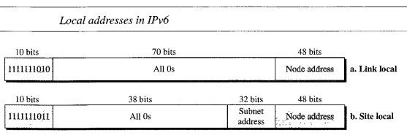
LOCAL ADDRESS
Local address digunakan saat organisasi ingin menggunakan IPv6 tanpa harus terhubung dengan internet.
Dengan kata lain, menyediakan alamat untuk private network. T
idak ada user dari luar organisasi yang dapat mengirim pesan ke node yang menggunakan address ini.
2 tipe local address adalah link local address dan site local address
  Link local address digunakan untuk isolated subnet
  Site local address digunakan untuk isolated site dengan beberapa subnet

